Slide 1
CHAPITRE 4 : MOBILISATION DE LA COMMUNAUTE POUR LA REDUCTION DES BARRIERES D’ACCES A LA SMN

Slide 2
OBJECTIFS
Objectif Général:
Faciliter la participation communautaire dans la réduction des barrières d’accès aux soins de la mère et du nouveau-né.

Slide 3
OBJECTIFS
Enumérer les types d’interventions communautaires pour la réduction des barrières d’accès aux soins de SMN ;
Expliquer le rôle de la communauté dans le système de transport communautaire;
Expliquer l’importance des foyers d’attente pour les femmes enceintes ;
Décrire le rôle des accoucheuses traditionnelles dans l’amélioration de la SMN ;
Décrire le processus d’apprentissage participatif facilité et des cycles d’action avec des groupes de femmes.

Slide 4
TYPES D’INTERVENTIONS COMMUNAUTAIRES
Les systèmes de transport communautaire
Les foyers d’attente pour les femmes enceintes ;
Le partenariat avec les accoucheuses traditionnelles
La mobilisation de la communauté à travers l’apprentissage participatif facilité et des cycles d’action avec des groupes de femmes.

Slide 5
SYSTÈMES DE TRANSPORT COMMUNAUTAIRE
La disponibilité des moyens de transport facilite l’accès aux soins au moment opportun.
OMS: des moyens de transport communautaires sont recommandés dans des zones d’accès difficile qui manquent d’autres moyens de transport, ou quand les moyens de transport disponibles ne sont pas sûrs.
Assurer la durabilité, l’efficacité et la fiabilité des moyens de transport locaux / communautaires, tout en plaidant auprès des institutions gouvernementales la mise en place

Slide 6
SYSTÈMES DE TRANSPORT COMMUNAUTAIRE
Assurer la durabilité, l’efficacité et la fiabilité des moyens de transport locaux / communautaires, tout en plaidant auprès des institutions gouvernementales la mise en place de système de transport plus durables sur le long terme.

Slide 7
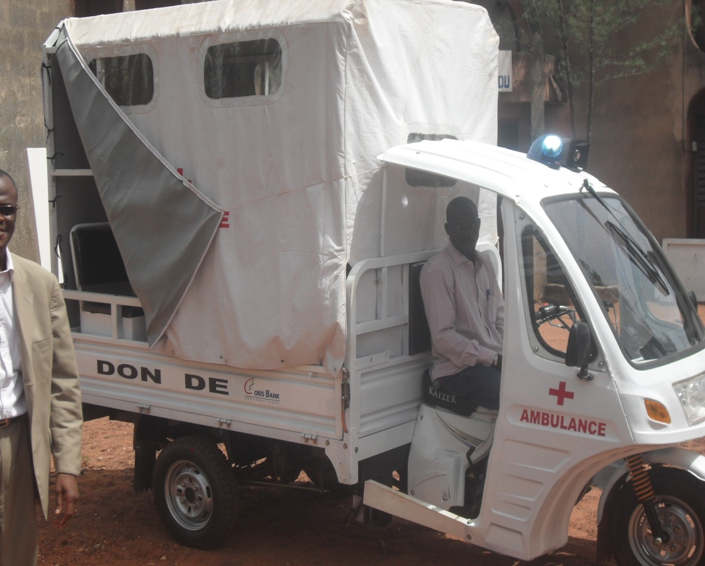
Systèmes de financement et de transport communautaires

Slide 8
SYSTÈMES DE TRANSPORT COMMUNAUTAIRE
Pour ce faire, les agents de santé doivent aider les communautés à :
identifier les actions de réduction de barrière
Choisir des actions prioritaires
mettre en place un comité de suivi
assurer la mobilisation communautaire pour la réalisation de l’action

Slide 9
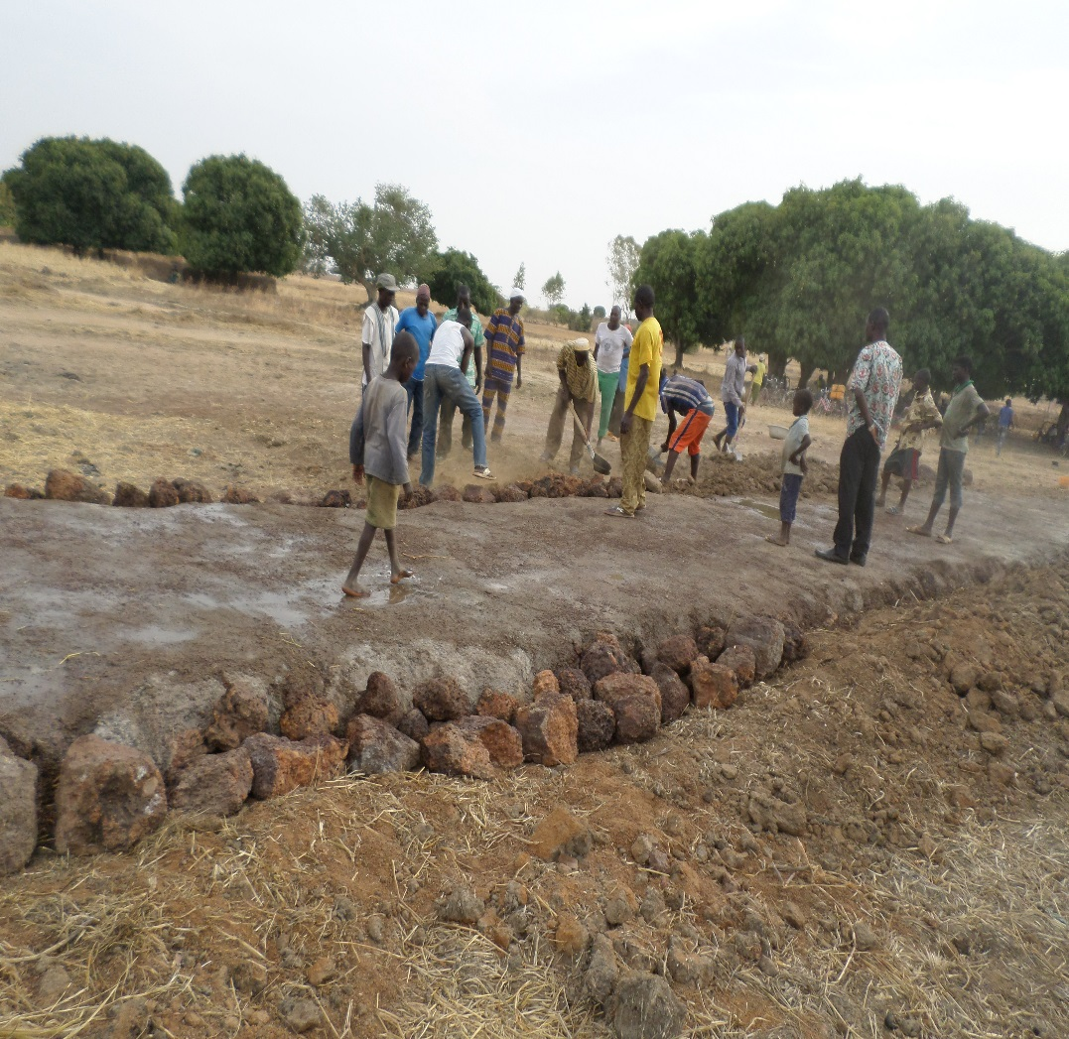
Systèmes de financement et de transport communautaires
Au Burkina Faso:
Rencontres d’identification des actions de réduction de barrière
Choix des actions prioritaires
Mise en place de comité de suivi
Mobilisation communautaire pour la réalisation de l’action

Slide 10
Systèmes de financement et de transport communautaires
Au Burkina Faso:
Mise en place de pirogues dans le district de Kongoussi pour faire passer les femmes enceintes et les enfants
Ambucettes achétées par la communauté et sur la base de cotisations lancées par Mme le Haut-commissaire de la Léraba

Slide 11
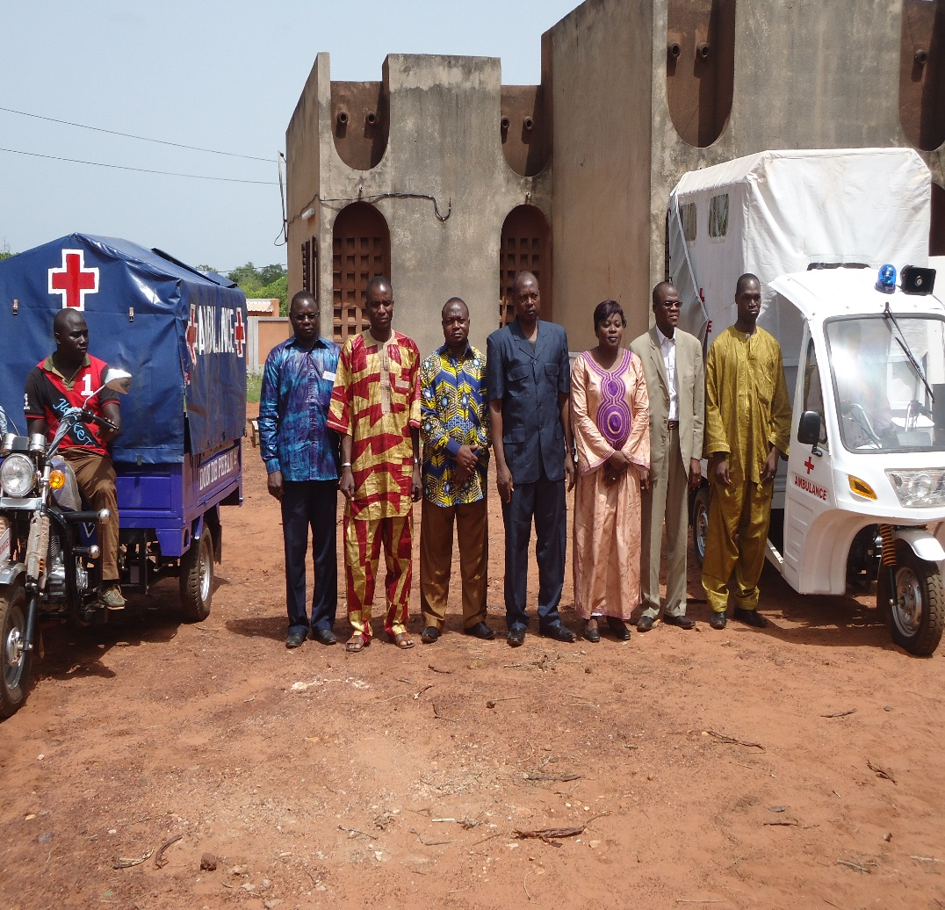
Systèmes de financement et de transport communautaires

Slide 12
FOYER D’ATTENTE POUR LES FEMMES ENCEINTES
Il devrait être établi proche d’un centre de santé où les principaux soins pour le nouveau-né sont disponibles et où les complications obstétriques et néonatales sont prises en charge.
Il est recommandé pour augmenter l’accès à des soins fournis par du personnel qualifié à des populations qui vivent dans des zones éloignées/barrières/obstacles avec un accès limité aux services.

Slide 13
FOYER D’ATTENTE POUR LES FEMMES ENCEINTES
Ces obstacles incluent la distance, la géographie, les obstacles saisonniers (p. ex. : les pluies) ou le moment dans la journée (p. ex. : la nuit), les infrastructures, les moyens de transport, le coût du transport ou la communication entre les maisons des femmes et le centre de santé, ou entre le centre de santé et le centre de référence.

Slide 14
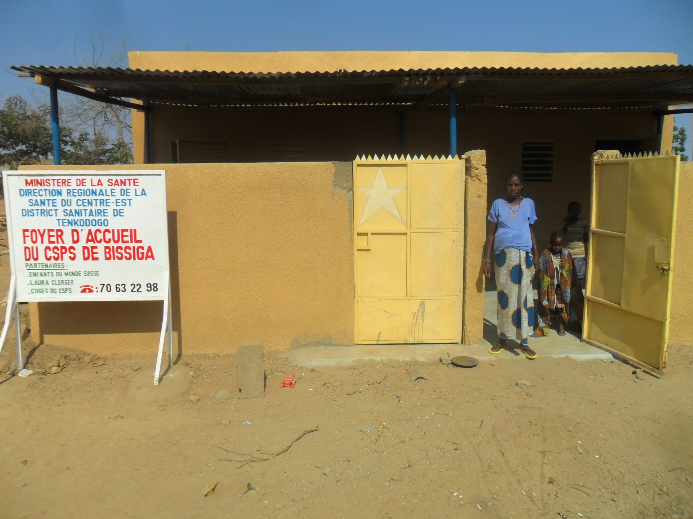
FOYER D’ATTENTE POUR LES FEMMES ENCEINTES

Slide 15
FOYER D’ATTENTE POUR LES FEMMES ENCEINTES
Les maisons d’attente doivent être mises en place et gérées par des groupes communautaires avec l’appui du gouvernement et des ONG.
Leur fréquentation est optimale quand l’initiative vient de la communauté qui joue le rôle de premier plan aussi bien dans la mobilisation des fonds que dans sa gestion.

Slide 16
PARTENARIAT AVEC LES ACCOUCHEUSES TRADITIONNELLES
Au vu de leur acceptabilité culturelle et sociale, leur connaissance et leur expérience en SMN, les accoucheuses traditionnelles / villageoises sont des alliées importantes pour l’éducation à la santé, l’accompagnement et la référence pour les soins ainsi que le soutien lors de l’accouchement.
Elles peuvent jouer un rôle important en liant les femmes, les familles, les communautés et le système formel de soins.

Slide 17
PARTENARIAT AVEC LES ACCOUCHEUSES TRADITIONNELLES
Selon l’OMS, le recours aux accoucheuses traditionnelles formées est important pour :
le développement des aptitudes à rester en bonne santé,
la promotion d’un comportement de recherche de soins,
le soutien continu de la femme pendant le travail,

Slide 18
PARTENARIAT AVEC LES ACCOUCHEUSES TRADITIONNELLES
Dans les contextes où les accoucheuses traditionnelles/villageoises sont encore les fournisseuses principales de soins à la naissance, un dialogue avec les accoucheuses traditionnelles, les femmes, les familles, les communautés et les prestataires de soins est recommandé afin de définir et s’accorder sur les rôles des accoucheuses traditionnelles, tout en reconnaissant le rôle important qu’elles peuvent jouer pour la SMN.

Slide 19
PARTENARIAT AVEC LES ACCOUCHEUSES TRADITIONNELLES
Dans les contextes où les accoucheuses traditionnelles/villageoises sont encore les fournisseuses principales de soins à la naissance, un dialogue avec les accoucheuses traditionnelles, les femmes, les familles, les communautés et les prestataires de soins est recommandé afin de définir et s’accorder sur les rôles des accoucheuses traditionnelles, tout en reconnaissant le rôle important qu’elles peuvent jouer pour la SMN.

Slide 20
Mobilisation de la communauté à travers l’apprentissage participatif facilité
OMS: la mobilisation de la communauté par le biais d’un apprentissage participatif facilité et des cycles d’action avec les groupes de femmes améliore la SMN, particulièrement dans les contextes ruraux où la population recourt peu aux services de santé.

Slide 21
Mobilisation de la communauté à travers l’apprentissage participatif facilité
L’implémentation de l’apprentissage participatif facilité et des cycles d’action avec les groupes de femmes doit se focaliser sur la création d’un espace de discussion où les femmes sont capables d’identifier les problèmes prioritaires et prôner des solutions locales pour la santé maternelle et néonatale.

